Slide 1

在宅訪問歯科健診・診療事業とは
広島市からの委託を受けた
広島市歯科医療福祉対策協議会が実施する事業です
【対象者】
広島市に居住地を有し、在宅で寝たきり状態
にあるため歯科医院に通院できない者
（在宅の障害者（児）も含む）
本人又は家族から訪問歯科健康診査の依頼が
あった者
【実施者】
広島市歯科医療福祉対策協議会の会員のうち、
協力歯科医として登録している者が健診及び
診療の全てを実施する
【目的】
通院困難な在宅寝たきりの者に対し、歯科医師による訪問歯科健康診査を行うとともに、
必要かつ可能な者については、訪問歯科診療の実施を支援促進する
広島市歯科医療福祉対策協議会から
ポータブルユニットの貸出が可能
口腔の健康と咀嚼機能を改善させることにより、全身の健康の保持増進を図る

Slide 2



【 】
広島市歯科医療福祉対策協議会（事務局）に
訪問の依頼があった場合
在宅寝たきり者・家族・ヘルパー・在宅主治医 等
依頼書
（資料１）
患者の押印しないで
FAX送信
広島市歯科医療福祉対策協議会（事務局）
協議会から協力歯科医へ
・ 在宅訪問歯科健診の協力依頼
・ 承諾後に必要書類一式（資料１～５）を郵送
依頼書
（資料１）
在宅寝たきり者・家族
※患者の押印が必須
病状照会書（資料３）
協力歯科医
主治医
病状回答書（資料４）
必要に応じて主治医に病状照会（資料３、４）
１人につき１回限り ２７００円
訪問歯科健診の実施
（必要があれば診療へ移行）
報告書
（資料２）
健診実施後、協力歯科医から協議会へ
・ 依頼書（資料１）及び報告書（資料２）を
速やかに郵送
協力歯科医から協議会へ
・ 健診・診療実施回数の報告
健診及び診療の全実施回数を協議会から
送付される資料６にて１年度中に報告する
広島市歯科医療福祉対策協議会（事務局）

Slide 3


【 】
協力歯科医に直接
訪問の依頼があった場合
在宅寝たきり者・家族・ヘルパー・在宅主治医 等
訪問歯科診療の依頼
協力歯科医
協力歯科医から協議会へ
・ 依頼があったことを電話等にて報告
広島市歯科医療福祉対策協議会（事務局）
協議会から協力歯科医へ
・ 必要書類一式（資料１～５）を郵送
依頼書
（資料１）
在宅寝たきり者・家族
※患者の押印が必須
病状照会書（資料３）
病状回答書（資料４）
主治医
必要に応じて主治医に病状照会（資料３、４）
１人につき１回限り ２７００円
訪問歯科健診の実施
（必要があれば診療へ移行）
報告書
（資料２）
健診実施後、協力歯科医から協議会へ
・ 依頼書（資料１）及び報告書（資料２）を
速やかに郵送
協力歯科医から協議会へ
・ 健診・診療実施回数の報告
健診及び診療の全実施回数を協議会から
送付される資料６にて１年度中に報告する
広島市歯科医療福祉対策協議会（事務局）

Slide 4
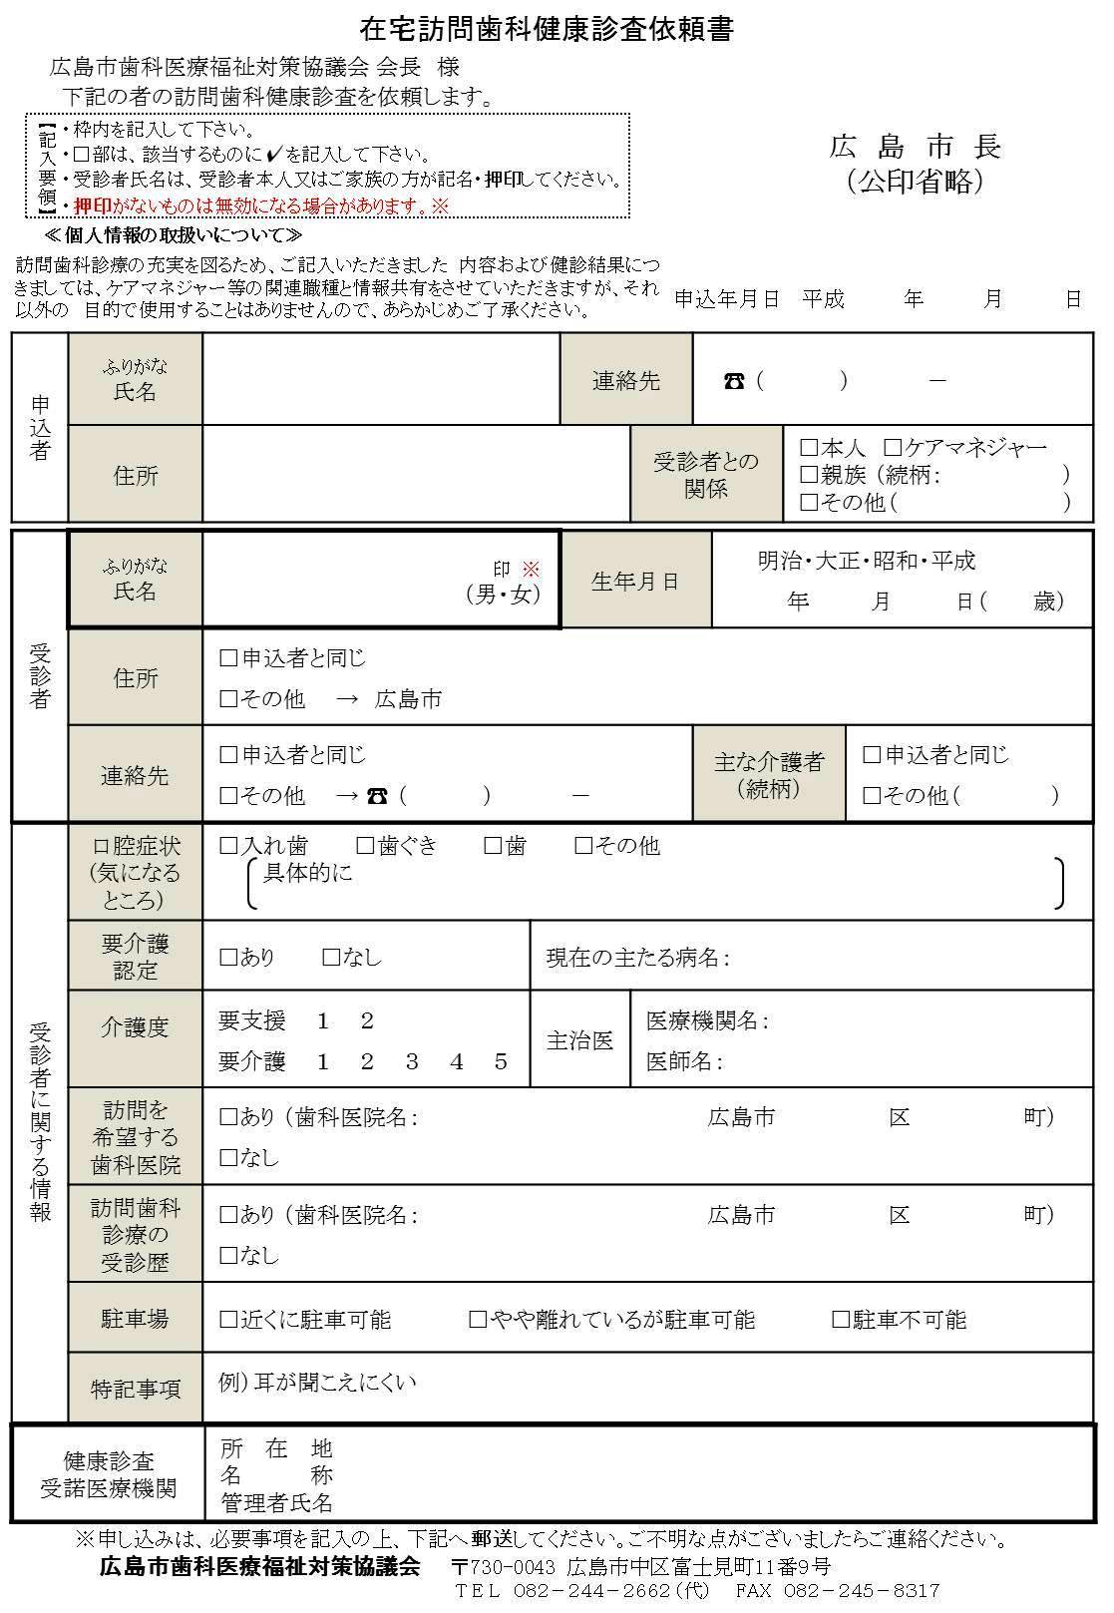
資料 1
患者の押印が必須

Slide 5
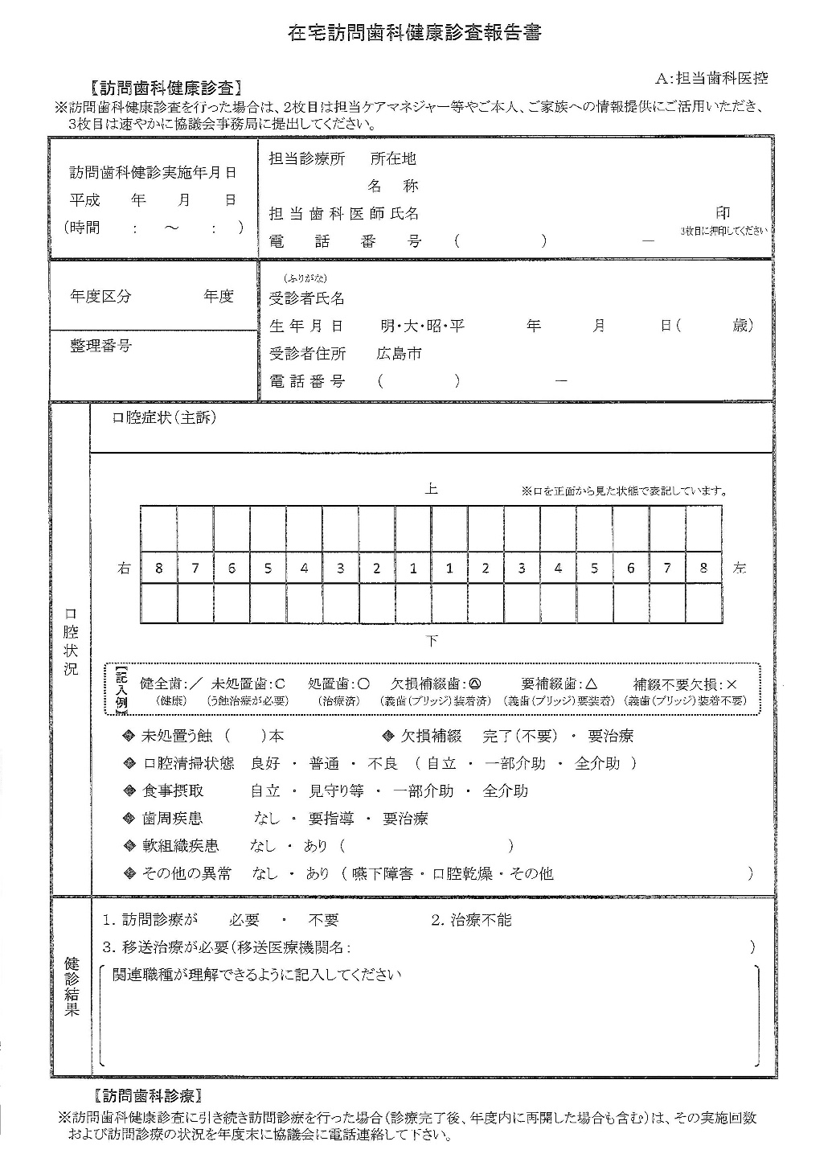
資料 2
時間の記入が必須
関連職種や本人、家族等に
情報提供を行なうこと

Slide 6
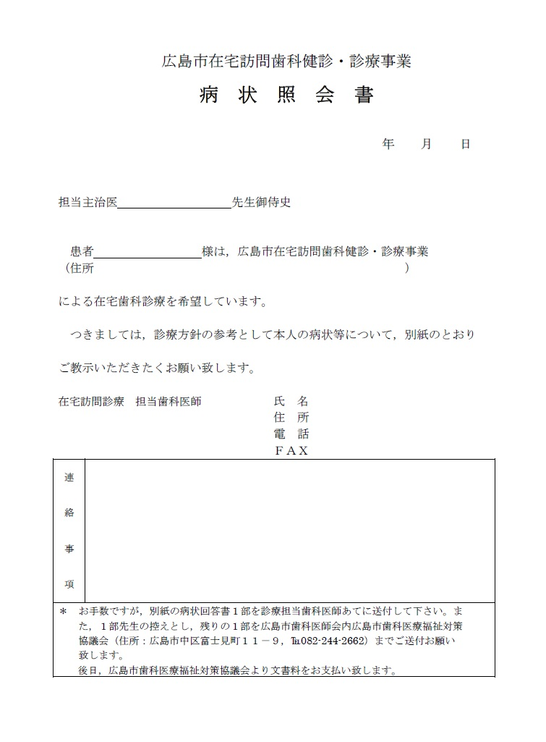
資料 3
１人につき１回限り ２７００円
＜例＞
内科主治医と整形外科主治医に病状照会した場合、それぞれの主治医に後日文書料（２７００円）が支払われます。

Slide 7
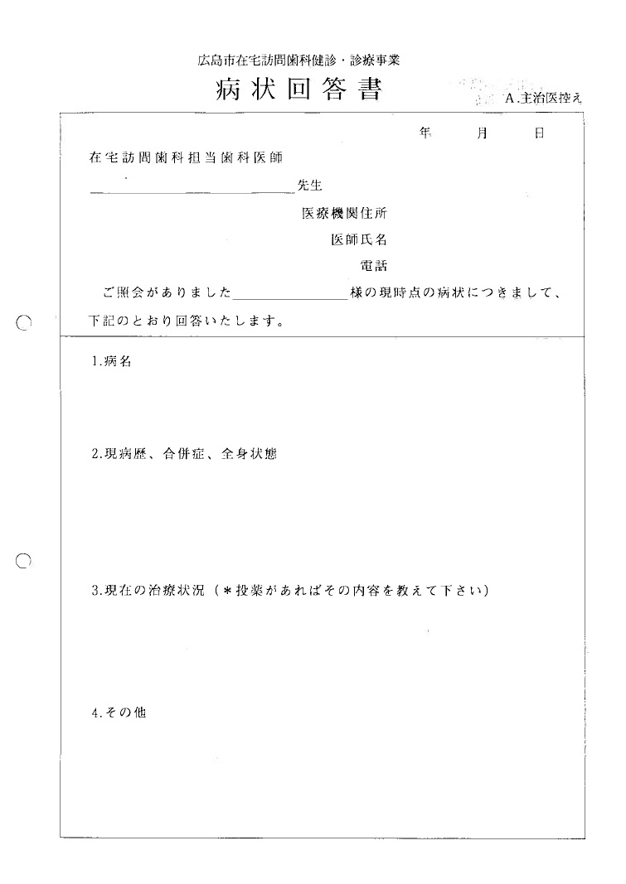
資料 4

Slide 8
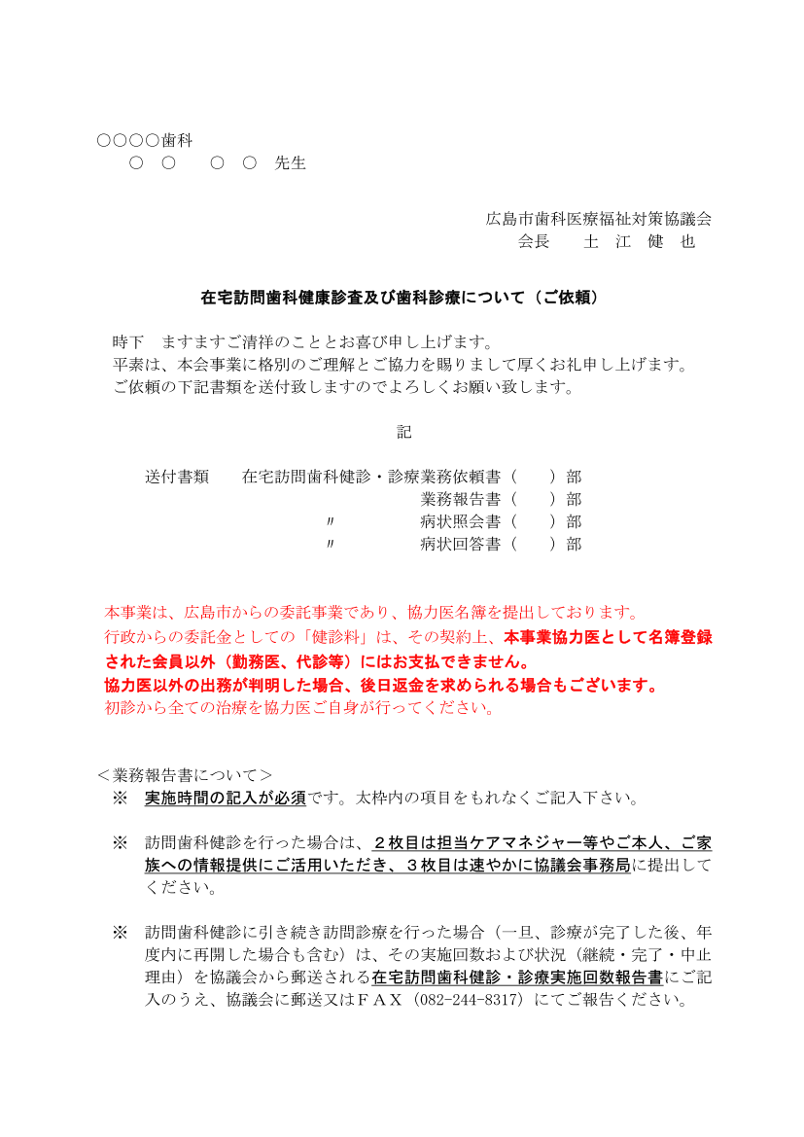
資料 5

Slide 9
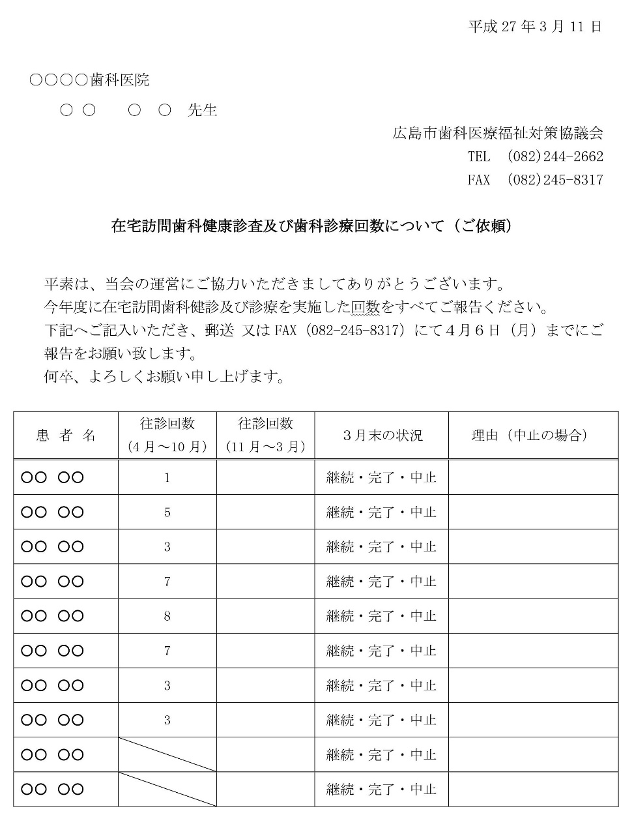
資料 6
必要項目を記入して事務局に提出

Slide 10
在宅訪問歯科健診・診療事業運用の
※確認事項・変更点※
【訪問歯科健康診査】
実施回数は、一患者につき年度内に１回
【協力歯科医】
広島市歯科医療福祉対策協議会（広島市、安佐、佐伯、安芸の４地区歯科医師会で構成）の会員で、協力歯科医として登録している者
【依頼書の提出】
依頼書には患者の押印が必須。やむをえずヘルパーや主治医、協力歯科医等が依頼書を作成する場合においても、患者（もしくは患者家族）の了承と押印が必須である
【報告書の提出】
協力歯科医は、訪問歯科健康診査を行ったときはその
度報告書を協議会へ提出する。また、年度末（件数が多
い場合は半期ごと）には１年度中の訪問歯科健診・診療
実施した全ての回数等を報告する
依頼書と報告書がセットになる事が必要
（どちらかが欠けると原則認めない）

